Slide 1


KLAIPĖDOS RAJONO SAVIVALDYBĖS VERSLO PLĖTROS SKATINIMO PRIEMONĖS

Slide 2



Pesimistas mato sunkumų kiekvienoje galimybėje, o optimistas bet kokiame sunkume įžiūri galimybę.
Vinstonas Čerčilis

Slide 3
KĄ ATSIMINTI?
GALIMYBĖS
KADA ir KUR KREIPTIS?

Slide 4
VERSLO PLĖTROS SKATINIMO PRIEMONĖS
FINANSINĖS PARAMOS PRIEMONĖS
MOKESČIŲ LENGVATŲ TAIKYM﻿AS
MOKINIŲ VERSLUMO IR FINANSINIO RAŠTINGUMO UGDYMAS
  Smulkiojo verslo rėmimo programa
  Finansinis prisidėjimas prie VVG "Pajūrio kraštas" projektų įgyvendinimo
  Investicijų ir verslo plėtros skatinimo tvarkos aprašas
  Mokesčių lengvatų juridiniams ir fiziniams asmenims, remiantiems sporto, kultūros ir mokslo veiklas tvarkos aprašas
  NT mokesčio lengvatos naujoms Klaipėdos rajone įregistruotoms įmonėms
  Lengvatos verslo liudijimų įsigijimui
  Lietuvos Junior Achievement programų įgyvendinimas
  Jaunimo užimtumo vasarą programa
  Finansavimo skyrimas mokinių iniciatyvų projektų įgyvendinimui

Slide 5
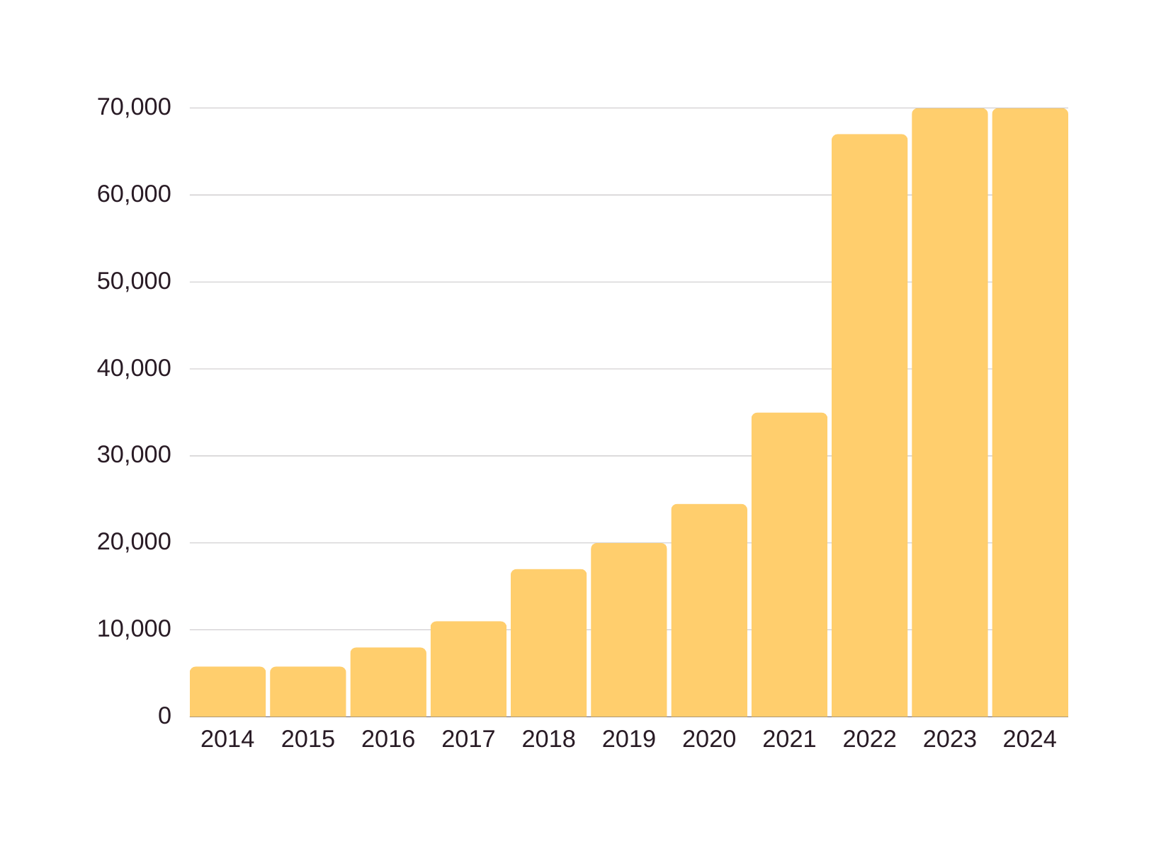
SMULKIOJO VERSLO RĖMIMO PROGRAMA (2014-2024)
70000
70000
67000
35000
24500
20000
17000
11000
8000
5792
5792

Slide 6
SMULKIOJO VERSLO RĖMIMO PROGRAMA
Finansinė parama teikiama išlaidų kompensavimo principu – kompensuojama dalis patirtų verslo išlaidų.
KAS?
Juridiniai ir fiziniai asmenys, registruoti ir veiklą vykdantys Klaipėdos rajone, kurių veikla vykdoma ne ilgiau kaip 5 metai.
KUR?
Dėl finansinės paramos galimybių kreiptis į Strateginio planavimo ir projektų valdymo skyriaus vyriausiąjį specialistą Mantą Virbauską:
el. p. mantas.virbauskas@klaipedos-r.lt
tel. +370 604 61392
KADA?
Prašymai priimami kiekvienais metais nuo kovo 1 iki gegužės 1 dienos.
Kviečiame teikti prašymus!

Slide 7

SMULKIOJO VERSLO RĖMIMO PROGRAMA
Kviečiame dalyvauti!

Slide 8

SMULKIOJO VERSLO RĖMIMO PROGRAMA
Kviečiame dalyvauti!

Slide 9

Sekite naujienas!

Slide 10
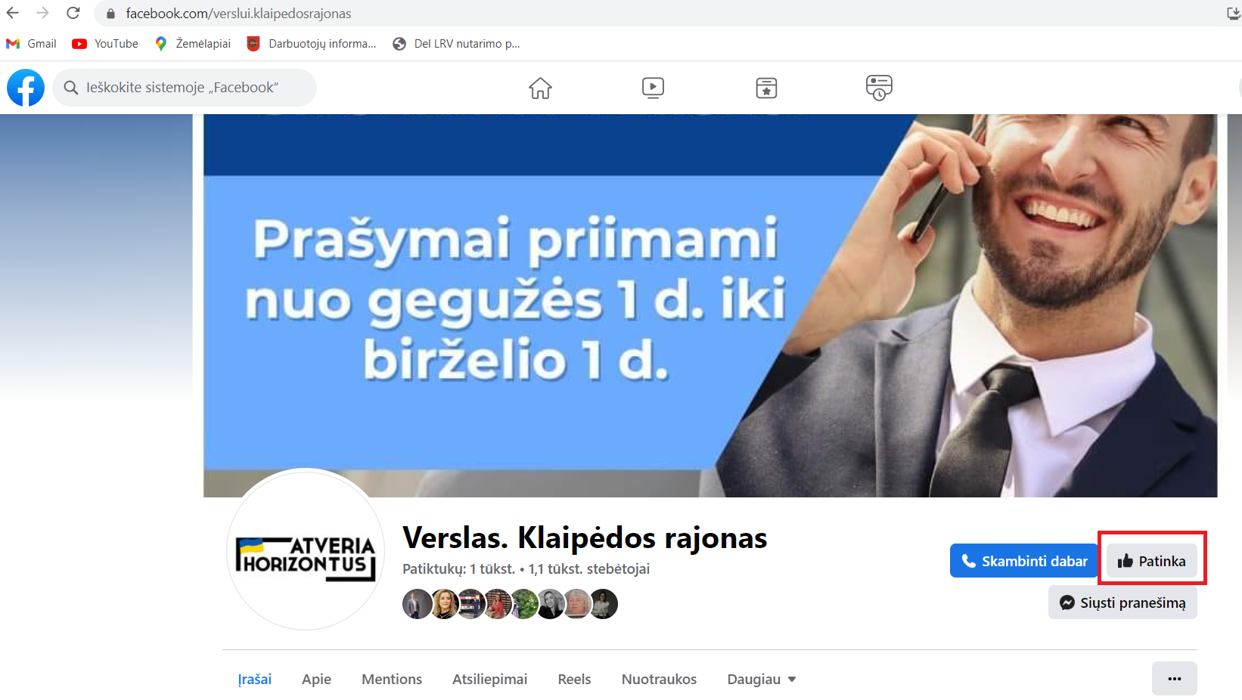
Sekite naujienas!

Slide 11
VVG "PAJŪRIO KRAŠTAS" ĮGYVENDINAMI PROJEKTAI
  VVG "Pajūrio kraštas" įgyvendina ES programą LEADER, kurios pagrindinis tikslas – skatinti tolygią regionų plėtrą, gerinti gyvenimo kokybę kaime, spręsti socialines, ekonomines ir aplinkos problemas.
  VVG "Pajūrio kraštas" įgyvendina projektus susijusius su verslumo kaimo vietovėse skatinimu, ekonominio gerbūvio kūrimu, paslaugų ir verslo infrastruktūros kūrimu ir plėtra.
  Iš Savivaldybės biudžeto projektų įgyvendinimui numatyta skirti 310 901,00 Eur

Slide 12
DĖL DALYVAVIMO VVG "PJAŪRIO KRAŠTAS" ĮGYVENDINAMOJE PROGRAMOJE GALITE KREIPTIS Į
VPS administravimo vadovę
Raimondą Damulienę
El.p. pajurio.krastas@gmail.com
TEL.+370 615 13 814

Slide 13
MOKESČIŲ LENGVATOS NAUJAI ĮKURTAM VERSLUI
Visoms naujai Klaipėdos rajono savivaldybės teritorijoje įregistruotoms įmonėms suteikiama nekilnojamojo turto mokesčio lengvata.
Lengvatos terminas – 3 metai

Slide 14
MOKESČIŲ LENGVATOS NAUJIEMS INVESTUOTOJAMS
Kai planuojama investuoti daugiau kaip 500 000 eurų ir sukurti ne mažiau kaip 10 naujų darbo vietų:
Investicinio projekto laikotarpiui gali būti atleidžiama nuo žemės, valstybinės žemės nuomos bei nekilnojamojo turto mokesčių arba skiriamos iki 100 000 Eur Savivaldybės investicijos į Savivaldybės inžinerinę infrastruktūrą iki investicinio sklypo.

Slide 15
MOKESČIŲ LENGVATOS INVESTUOTOJAMS, VYKDANTIEMS VERSLO PLĖTRĄ
Kai planuojama investuoti daugiau kaip 1000 000 eurų ir sukurti ne mažiau kaip 15 naujų darbo vietų:
Investuotojai gali būti atleidžiami nuo žemės, valstybinės žemės nuomos bei nekilnojamojo turto mokesčių arba skiriamos iki 200 000 Eur Savivaldybės investicijos į Savivaldybės inžinerinę infrastruktūrą iki investicinio sklypo.

Slide 16
MOKESČIŲ LENGVATOS INVESTUOTOJAMS UŽ ATLIKTAS INVESTICIJAS
Jei per tris metus iki prašymo pateikimo:
  Investuota 1 mln. ir sukurtos 7 darbo vietos (arba 30 darbo vietų) > 3 m.
  Investuota 10 mln. ir sukurta 15 darbo vietų (arba 50 darbo vietų) > 5 m.
  Investuota 50 mln. ir sukurta 100 darbo vietų (arba 150 darbo vietų) > 10 m.

Slide 17
MOKESČIŲ LENGVATOS REMIANTIEMS SPORTO, KULTŪROS IR MOKSLO VEIKLAS
  Taikomos žemės, valstybinės žemės nuomos, nekilnojamojo turto mokesčių lengvatos, kai suteikiama ne mažesnė kaip 3 tūkst. Eur parama Klaipėdos rajone registruotoms sporto organizacijoms ir (ar) Klaipėdos rajone veikiančioms kultūros įstaigoms, kurių steigėja yra Klaipėdos rajono savivaldybė ar Lietuvos Respublikos valstybė.
  Lengvatos taikomos einamaisiais metais apskaičiuotiems mokesčiams.

Slide 18
MOKESČIŲ LENGVATOS VERSLO LIUDIJIMŲ ĮSIGYJIMUI
  gyventojams, sulaukusiems senatvės pensijos amžiaus
  bedarbiams, įregistruotiems Užimtumo tarnyboje
  tėvams (įtėviams), auginantiems tris ir daugiau vaikų (įvaikių) iki 18 metų
  tėvams (motinoms, įtėviams, įmotėms) vieniems auginantiems vaiką (įvaikį) iki 18 metų
  tėvams (įtėviams) auginantiems neįgalų vaiką (įvaikį) iki 18 metų
  mokiniams (studentams) jeigu jie mokosi mokyklose pagal bendrojo ugdymo mokymo programas
  asmenims, turintiems tradicinio amatininko statusą
  dirbantiems (tarnaujantiems) asmenims
  neįgaliems asmenims, pagal nustatytą nedarbingumo lygį

Slide 19
DĖL MOKESČIŲ LENGVATŲ TAIKYMO GALITE KREIPTIS Į
Biudžeto ir ekonomikos skyriaus vedėją
Ireną Gailiuvienę
El. p. irena.gailiuviene@klaipedos-r.lt
Tel. +370 616 83 638

Slide 20
JAUNIMO UŽIMTUMO VASARĄ IR INTEGRACIJOS Į DARBO RINKĄ PROGRAMA
  Darbdaviui gali būti skiriamos iki 600 Eur kompensacijos už vieną įdarbintą (14-18 m.) jaunuolį. Įdarbinimo periodas: liepos 1 - rugpjūčio 31 d.
  Programoje gali dalyvauti įmonės, kurios registruotos Klaipėdos rajone ir veiklą vykdo Klaipėdos rajono savivaldybės teritorijoje.
  Tikslas – sudaryti palankias sąlygas jaunuolių užimtumui didinti vasaros atostogų metu: teikti pagalbą jauniems žmonėms susipažinti su įvairiomis profesijomis, skatinti patiems išbandyti susirasti pirmąjį darbą, išbandyti įvairias darbo sritis ir veiklų procesus.

Slide 21
DĖL DALYVAVIMO JAUNIMO UŽIMTUMO VASARĄ IR INTEGRACIJOS Į DARBO RINKĄ PROGRAMOJE GALITE KREIPTIS Į
GARGŽDŲ ATVIRO JAUNIMO CENTRO JAUNIMO PRAKTINIŲ IR VERSLUMO ĮGŪDŽIŲ UGDYMUI SPECIALISTĄ
AIVARĄ BUITKŲ
El. p. aivaras.buitkus@gmail.com
Tel. +370 609 27134

Slide 22
MOKINIŲ INICIATYVŲ PROJEKTŲ ĮGYVENDINIMAS
  MOKINIŲ INICIATYVŲ PROJEKTŲ TIKSLAS - TOBULINTI MOKINIŲ FINANSINIO RAŠTINGUMO IR VERSLUMO ĮGŪDŽIUS, GILINTI ŽINIAS APIE MOKYKLOS BIUDŽETO SUDARYMĄ, DIDINTI MOKINIŲ ĮTRAUKIMĄ Į MOKYKLOS VEIKLAS IR KURTI ATVIRĄ SPRENDIMŲ PRIĖMIMO KULTŪRĄ.
  Projektų įgyvendimui 2023 m. numatyta skirti 34 000 eurų.

Slide 23
LIETUVOS JUNIOR ACHIEVEMENT PROGRAMŲ ĮGYVENDINIMAS KLAIPĖDOS RAJONO MOKYKLOSE
  LJA – pirmoji Lietuvoje nevyriausybinė organizacija, įgyvendinanti progresinio ekonominio švietimo, verslumo ugdymo, finansinio raštingumo ir ugdymo karjerai programas bendrojo ugdymo mokyklose.
  Klaipėdos rajono mokyklų 1-12 klasėse įgyvendinamas progresinis verslumo ir finansinio raštingumo ugdymas.
  Apmokyta integruoti programas daugiau kaip 150 Klaipėdos rajono mokytojų.
  Programose jau dalyvavo daugiau kaip 2 400 moksleivių.
  Kiekvienais metais šių programų įgyvendinimui Savivaldybė skiria po 20 000 Eur.

Slide 24

Gyvenimo kovas ne visada
laimi stipriausi ir greičiausi…
Dažniausiai laimi tie,
kurie karštai tiki tuo ką daro ir atkakliai to siekia.
Napoleonas Hilas, asmeninio tobulėjimo pradininkas

Slide 25

Bendraukime!

